Slide 1
tìm
Ong
chữ
The little bee
Notes:
Giáo án của Hạnh Nguyễn (0975152531): https://www.facebook.com/HankNguyenn

Slide 2
A | M | L | U | A | T | L | D
T | I | N | H | T | U | Y | O
S | O | H | U | U | T | I | N
U | P | H | O | T | U | R | G
G | E | N | P | H | O | I | T
S | O | T | U | N | H | T | U
S | O | S | A | N | H | G | H
D | D | A | N | H | T | U | E
Tìm tên 05 từ loại xuất hiện trong bảng sau
Notes:
Ngoài những từ loại trên mình còn có Trạng từ, Đại từ, Quan hệ từ, … là những từ loại mình đã học. Ngày hôm nay, mình sẽ học thêm 1 từ loại khác rất đặc biệt, khiến câu văn mang thêm ý nghĩa khác, thể hiện thái độ, sự đánh giá của người viết, người nói. Cụ thể như thế nào, mình cùng nhau đi vào tìm hiểu bài “Trợ từ” nhé!
Giáo án của Hạnh Nguyễn (0975152531): https://www.facebook.com/HankNguyenn

Slide 3
Trợ từ
GV: Lê Thị Loan
Notes:
Giáo án của Hạnh Nguyễn (0975152531): https://www.facebook.com/HankNguyenn

Slide 4
I. Nhận biết trợ từ
Notes:
Giáo án của Hạnh Nguyễn (0975152531): https://www.facebook.com/HankNguyenn

Slide 5
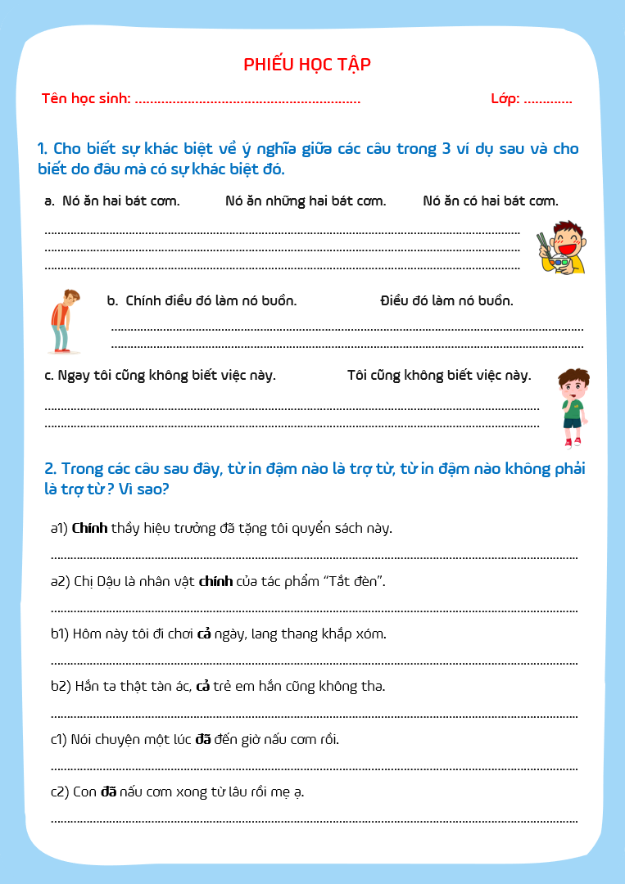
HOẠT ĐỘNG NHÓM CẶP
HOÀN THIỆN PHT
CHIA SẺ VỚI CẢ LỚP
Notes:
Giáo án của Hạnh Nguyễn (0975152531): https://www.facebook.com/HankNguyenn

Slide 6
Cho biết sự khác biệt về ý nghĩa giữa các câu trong 3 VD sau và cho biết do đâu mà có sự khác biệt đó.
a. Nó ăn hai bát cơm.
Nó ăn những hai bát cơm.
Nó ăn có hai bát cơm.
b. Chính điều đó làm nó buồn.
Điều đó làm nó buồn.
c. Ngay tôi cũng không biết việc này.
Tôi cũng không biết việc này.
Notes:
Giáo án của Hạnh Nguyễn (0975152531): https://www.facebook.com/HankNguyenn

Slide 7
a1. Nó ăn hai bát cơm.
 Thông báo sự việc
a2. Nó ăn những hai bát cơm.
 Thông báo khách quan + Biểu thị thái độ đánh giá sự vật sự việc
(Nhiều)
a3. Nó ăn có hai bát cơm.
(ít)
Notes:
Giáo án của Hạnh Nguyễn (0975152531): https://www.facebook.com/HankNguyenn

Slide 8
b1. Chính điều đó làm nó buồn.
 Thông báo sự việc
 Nhấn mạnh sự việc được nói đến
b2. Điều đó làm nó buồn.
 Thông báo sự việc
Notes:
Giáo án của Hạnh Nguyễn (0975152531): https://www.facebook.com/HankNguyenn

Slide 9
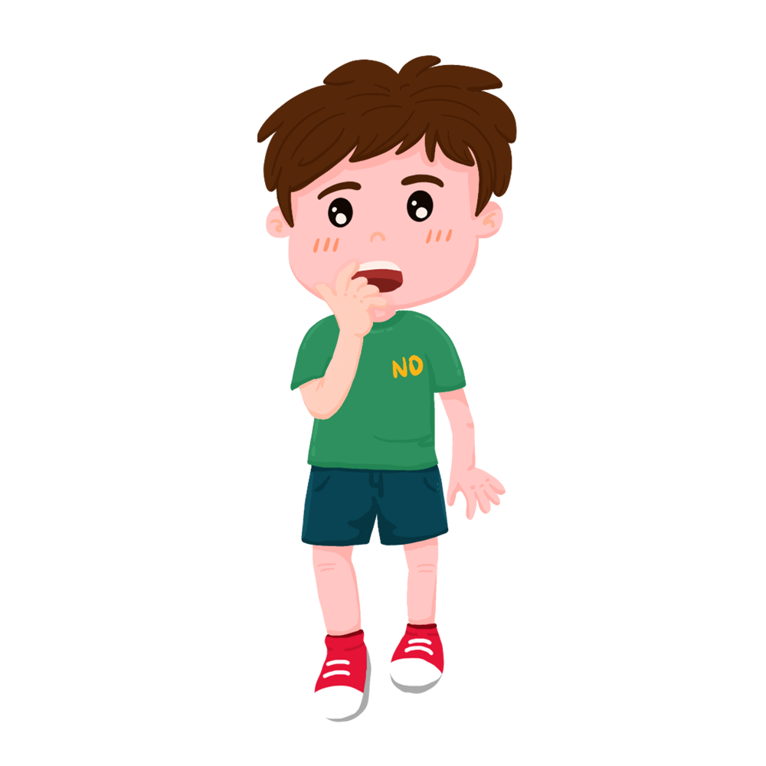
c1. Ngay tôi cũng không biết việc này.
 Thông báo sự việc
 Nhấn mạnh sự việc được nói đến
c2. Tôi cũng không biết việc này.
 Thông báo sự việc
Notes:
Từ “ngay” đi kèm với đại từ “tôi” nhấn mạnh đối tượng đáng lẽ nên biết cũng không biết thì chắc hẳn không ai biết
Giáo án của Hạnh Nguyễn (0975152531): https://www.facebook.com/HankNguyenn

Slide 10
TRỢ TỪ
Là những từ chuyên đi kèm 1 từ ngữ nào đó trong câu
Khái niệm
+ Nhấn mạnh sự vật, sự việc được nói đến (VD: cả, ngay, chính, …)
+ Biểu thị thái độ đánh giá sự vật, sự việc được nói đến (VD: những, chỉ, có, …)
Tác dụng
Notes:
Giáo án của Hạnh Nguyễn (0975152531): https://www.facebook.com/HankNguyenn

Slide 11
Trong các câu sau đây, từ in đậm nào là trợ từ, từ in đậm nào không phải là trợ từ ? Vì sao?
a1) Chính thầy hiệu trưởng đã tặng tôi quyển sách này.
a2) Chị Dậu là nhân vật chính của tác phẩm “Tắt đèn”.
b1) Hôm này tôi đi chơi cả ngày, lang thang khắp xóm.
b2) Hắn ta thật tàn ác, cả trẻ em hắn cũng không tha.
c1) Nói chuyện một lúc đã đến giờ nấu cơm rồi.
c2) Con đã nấu cơm xong từ lâu rồi mẹ ạ.
Notes:
a1 là trợ từ vì có tác dụng nhấn mạnh người tặng sách ; a2 là tính từ
b1 là phó từ chỉ lượng ; b2 là trợ từ vì có tác dụng nhấn mạnh phạm vi, hành động tàn ác của hắn, không ngoại trừ những đứa trẻ
c1 là trợ từ vì có tác dụng biểu thị thái độ đánh giá: thời gian trôi quá nhanh ; c2 là phó từ chỉ thời gian
Giáo án của Hạnh Nguyễn (0975152531): https://www.facebook.com/HankNguyenn

Slide 12
a1) Chính thầy hiệu trưởng đã tặng tôi quyển sách này.
a2) Chị Dậu là nhân vật chính của tác phẩm “Tắt đèn”.
b1) Hôm này tôi đi chơi cả ngày, lang thang khắp xóm.
b2) Hắn ta thật tàn ác, cả trẻ em hắn cũng không tha.
c1) Nói chuyện một lúc đã đến giờ nấu cơm rồi.
c2) Con đã nấu cơm xong từ lâu rồi mẹ ạ.
→ Trợ từ
→ Tính từ
→ Phó từ
→ Trợ từ
→ Trợ từ
→ Phó từ
Notes:
Giáo án của Hạnh Nguyễn (0975152531): https://www.facebook.com/HankNguyenn

Slide 13
LƯU Ý
Có những từ có hình thức âm thanh giống với các trợ từ nhưng không phải là trợ từ (hiện tượng đồng âm).
Cách phân biệt: Dựa vào ngữ cảnh cụ thể để phân biệt nghĩa, tác dụng của từ trong câu:
+ Nó đi với từ, ngữ nào?
+ Có nhấn mạnh hoặc biểu thị thái độ đánh giá sự việc, sự vật của người nói không?
Notes:
Giáo án của Hạnh Nguyễn (0975152531): https://www.facebook.com/HankNguyenn

Slide 14
II. Luyện tập
Notes:
Giáo án của Hạnh Nguyễn (0975152531): https://www.facebook.com/HankNguyenn

Slide 15
ẾCH XANH MƯU TRÍ
Notes:
Giáo án của Hạnh Nguyễn (0975152531): https://www.facebook.com/HankNguyenn

Slide 16
Danh từ
Động từ
Số từ
Phó từ
Tính từ
Trạng từ
Đại từ
Trợ từ
Quan hệ từ
Ngăn Nắp
Notes:
Giáo án của Hạnh Nguyễn (0975152531): https://www.facebook.com/HankNguyenn

Slide 17
Tìm và cho biết tác dụng của trợ từ trong câu: Nhưng điểm quan trọng nhất chính là con người.
→ Trợ từ “chính” nhấn mạnh đối tượng được nói tới (con ngươi của sói) chứ không phải cái gì khác.
Notes:
Giáo án của Hạnh Nguyễn (0975152531): https://www.facebook.com/HankNguyenn

Slide 18
Tìm và cho biết tác dụng của trợ từ trong câu: Nhưng chỉ có cách làm vậy và phải thật nhanh.
→ Trợ từ “chỉ” biểu thị thái độ đánh giá của Sói Lam về cách thức cứu Ánh Vàng (cắt đứt lưới) là cách duy nhất, không còn cách nào khác nữa.
Notes:
Giáo án của Hạnh Nguyễn (0975152531): https://www.facebook.com/HankNguyenn

Slide 19
Đây là một câu hỏi may mắn, bạn không cần trả lời mà vẫn
có điểm. Chúc mừng bạn!
Notes:
Giáo án của Hạnh Nguyễn (0975152531): https://www.facebook.com/HankNguyenn

Slide 20
Tìm và cho biết tác dụng của trợ từ trong câu: Ngay tới đầu ngón chân mình Sói Lam cũng không nhìn thấy.
→ Trợ từ “ngay” nhấn mạnh tầm nhìn hạn chế của Sói Lam, không thể nhìn rõ những sự vật ở khoảng cách gần, như “đầu ngón chân mình”
Notes:
Giáo án của Hạnh Nguyễn (0975152531): https://www.facebook.com/HankNguyenn

Slide 21
Đây là một câu hỏi may mắn, bạn không cần trả lời mà vẫn
có điểm. Chúc mừng bạn!
Notes:
Giáo án của Hạnh Nguyễn (0975152531): https://www.facebook.com/HankNguyenn

Slide 22
Từ in đậm nào dưới đây là trợ từ, từ nào không phải trợ từ? Vì sao?
- Và hẳn vì buồn nên Ánh Vàng muốn được nhìn thấy những điều mới mẻ.
- Nó mua những tám quyển truyện.
Những (1) - phó từ chỉ lượng;
Những (2) - trợ từ thể hiện thái độ đánh giá việc mua 8 quyển truyện là nhiều
Notes:
Giáo án của Hạnh Nguyễn (0975152531): https://www.facebook.com/HankNguyenn

Slide 23
Từ in đậm nào dưới đây là trợ từ, từ nào không phải trợ từ? Vì sao?
- Nó đoán ngay chuyện gì đã xảy ra.
- Nhà tôi ở ngay cạnh trường.
Ngay (1) - phó từ (cho thấy sự nhanh chóng, tức thời của hành động “đoán”);
Ngay (2) - trợ từ (nhấn mạnh vị trí của nhà và trường là rất gần nhau)
Notes:
Giáo án của Hạnh Nguyễn (0975152531): https://www.facebook.com/HankNguyenn

Slide 24
Từ in đậm nào dưới đây là trợ từ, từ nào không phải trợ từ? Vì sao?
- Cậu bé ơi, ở đây ngày nào người ta chẳng bán đến hàng nghìn con lạc đà!
- Mùa đông sắp đến rồi.
Đến (1) – trợ từ (thể hiện thái độ đánh giá số lượng lạc đà được bán là nhiều);
Đến (2) – động từ
Notes:
Giáo án của Hạnh Nguyễn (0975152531): https://www.facebook.com/HankNguyenn

Slide 25
Đây là một câu hỏi may mắn, bạn không cần trả lời mà vẫn
có điểm. Chúc mừng bạn!
Notes:
Giáo án của Hạnh Nguyễn (0975152531): https://www.facebook.com/HankNguyenn

Slide 26
Cho biết tác dụng của việc lặp lại trợ từ “cả” trong đoạn trích: “Sau khi lão Toa đi rồi …
lái buôn Toa đã bán đi.” (Mắt Sói)
Trợ từ “cả” được lặp lại 3 lần → Nhấn mạnh phạm vi rộng của hành động + Cho thấy tâm hồn trong sáng, tình cảm yêu thương, sự gắn bó sâu nặng của Phi Châu với lạc đà Hàng Xén
Notes:
Trợ từ “cả” được lặp lại 3 lần → Nhấn mạnh về phạm vi rộng, không hạn chế của hành động (hỏi thăm thông tin về lạc đà Hàng Xén). Từ đó cho thấy tâm hồn trong sáng, tình cảm, yêu thương, sự gắn bó sâu nặng của Phi Châu với lạc đà Hàng Xén - người bạn đầu tiên thân thiết của mình.
Giáo án của Hạnh Nguyễn (0975152531): https://www.facebook.com/HankNguyenn

Slide 27
BÀI TẬP VỀ NHÀ
Viết đoạn văn (khoảng 5 – 7 câu) trình bày cảm nhận của em về 1 nhân vật / sự việc / chi tiết mà em ấn tượng nhất trong văn bản “Mắt sói”, đoạn văn có sử dụng ít nhất 1 trợ từ.
Notes:
Giáo án của Hạnh Nguyễn (0975152531): https://www.facebook.com/HankNguyenn

Slide 28
 | Tiêu chí | Đạt | Chưa đạt
Hình thức | Lùi vào 1 ô, chữ cái mở đầu viết hoa
 | Đủ dung lượng khoảng 5 – 7 câu
Nội dung | Giới thiệu được nhân vật (Sói Lam/ Phi Châu/ Ánh Vàng) hoặc sự việc, chi tiết (Sói Lam giải cứu Ánh Vàng / Phi Châu tìm lạc đà Hàng Xén / Phi Châu và báo kết bạn; …)
 | Tái hiện ngắn gọn đặc điểm của nhân vật / sự việc / chi tiết
 | Nêu rõ nhân vật / sự việc / chi tiết ấy có gì thú vị, để lại cho em tình cảm, suy nghĩ, ấn tượng gì
 | Có ít nhất một trợ từ
Notes:
Giáo án của Hạnh Nguyễn (0975152531): https://www.facebook.com/HankNguyenn

Slide 29
HẸN GẶP LẠI CÁC EM!
Notes:
Giáo án của Hạnh Nguyễn (0975152531): https://www.facebook.com/HankNguyenn

